Slide 1
الجمهورية الجزائرية الديمقراطية الشعبية
وزارة التربية الوطنية
مديرية التربية لولاية سطيف
مفتشية العلوم الفيزيائية والتكنولوجيا ، مقاطعة 06
متوسطة: حمو عوف مدينة العلمة – سطيف –
يوم: 26/ 04 / 2017
يوم تكويني:
قراءة في برنامج السنة الثانية والثالثة متوسط منهاج الجيل الثاني
اعداد الأستاذ: لطرش نبيل
مفتش المادة: مرابط فريد

Slide 2

أتعرف على برنامج الثانية متوسط ( الجيل الثاني )
برنــــــــــامج الثانية متوسط ( الجيل الثاني )

Slide 3

قراءة في برنامج الثانية متوسط ( الجيل الثاني) ومقارنته بالجيل الأول
الحجم الزمني الذي وضع على أساسه البرنامج ( الجيل الثاني):
64 ساعة 32 أسبوع دراسي
ميدان: الظواهر الكهربائية والمغناطيسية
18ساعة
ميدان: الظواهر الميكانيكية
26ساعة
ميدان :المادة وتحولاتها:
20ساعة

Slide 4
قراءة في برنامج الثانية متوسط ( الجيل الثاني) ومقارنته بالجيل الأول
الحجم الزمني الذي وضع على أساسه البرنامج ( الجيل الأول):
60 ساعة 30 أسبوع دراسي
ميدان: الظواهر الكهربائية والمغناطيسية
19ساعة
ميدان: الظواهر الميكانيكية
20ساعة
ميدان :المادة وتحولاتها:
21ساعة

Slide 5
قراءة في برنامج الثانية متوسط ( الجيل الثاني) ومقارنته بالجيل الأول
الجيــــل الثاني:
منهاج الجيل الثاني يلاحظ أنه :غير مفصل ( لا نجد فيه : حصص الأعمال المخبرية والحجم الزمني المخصص لها وكذلك حصص المشاريع التكنولوجية وحجمها الزمني .... )
لا يحتوي على أي توجيهات معرفية أو منهجية

Slide 6
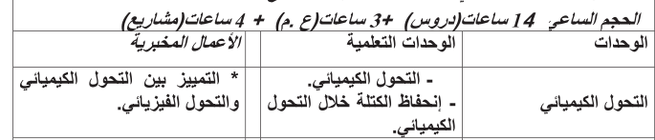
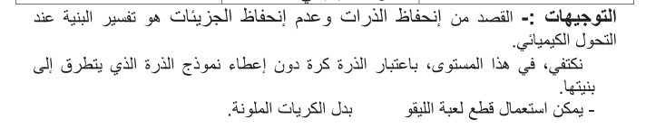
قراءة في برنامج الثانية متوسط ( الجيل الثاني) ومقارنته بالجيل الأول
الجيــــل الأول:
منهاج الجيل الأول يلاحظ أنه :كان مفصل
منهاج الجيل الأول يحتوي على كثير من التوجيهات

Slide 7
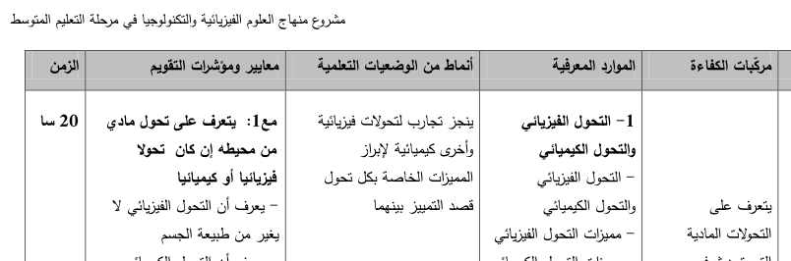
قراءة في برنامج الثانية متوسط ( الجيل الثاني) ومقارنته بالجيل الأول
الكفاءات الختامية لميادين المادة في الجيل الثاني جاءت على الشكل التالي:
مثال : الكفاءة الختامية لميدان المادة وتحولاتها ( الثانية متوسط )
يحل مشكلات من محيطه متعلقة بالتحولات الكيميائية مستعملا التفاعل الكيميائي كنموذج للتحول الكيميائي
هذا ما يفسر الاعتماد على

Slide 8
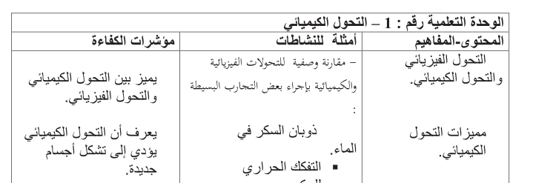
قراءة في برنامج الثانية متوسط ( الجيل الثاني) ومقارنته بالجيل الأول
كفاءات مجالات المادة في الجيل الأول جاءت على الشكل التالي:
مثال : كفاءة مجال المادة وتحولاتها ( الثانية متوسط )
يوظف بعض المعارف الأساسية المتعلقة بالمادة وتحولاتها لوصف وتفسير بعض الظواهر والحوادث في الحياة اليومية
هذا ما يفسر الاعتماد على

Slide 9

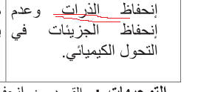
جديد برنامج الثانية متوسط ( الجيل الثاني) مقارنة بالجيل الأول
ميدان المادة وتحولاتها
الجيل الثاني:
الجيل الأول:
الوحدة التعلمية:
تفسير التحول الكيميائي بالنموذج المجهري
يتغير العنوان إلى
الوحدة التعلمية:
النموذج المجهري للتحول الكيميائي

Slide 10
جديد برنامج الثانية متوسط ( الجيل الثاني) مقارنة بالجيل الأول
ميدان الظواهر الميكانيكية
الجيل الثاني:
الجيل الأول:
يتغير العنوان إلى
الوحدة التعلمية: الحركة والسكون
الوحدة التعلمية: حركة أم سكون؟
الوحدة التعلمية: حركة نقطة مادية
الوحدة التعلمية: حركة نقطة من جسم صلب ومسارها
وجود بعص المصطلحات الجديدة التي لم تستعمل في الجيل الأول :
السرعة المتوسطة
الحركة المتسارعة
الوحدة: سرعة المتحرك
الحركة المتباطئة

Slide 11
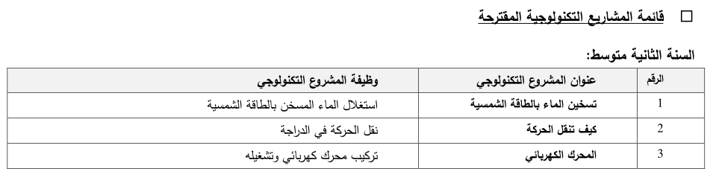
جديد برنامج الثانية متوسط ( الجيل الثاني) مقارنة بالجيل الأول
المشاريع التكنولوجية

Slide 12
أتعرف على برنامج الثالثة متوسط ( الجيل الثاني )
برنــــــــــامج الثالثة متوسط ( الجيل الثاني )

Slide 13
قراءة في برنامج الثالثة متوسط ( الجيل الثاني) ومقارنته بالجيل الأول
الحجم الزمني الذي وضع على أساسه البرنامج ( الجيل الثاني):
64 ساعة 32 أسبوع دراسي
ميدان: الظواهر الصوئية
13ساعة
ميدان: الظواهر الكهربائية 17ساعة
ميدان: الظواهر الميكانيكية والطاقة
17ساعة
ميدان :المادة وتحولاتها:
17ساعة

Slide 14
قراءة في برنامج الثالثة متوسط ( الجيل الثاني) ومقارنته بالجيل الأول
الحجم الزمني الذي وضع على أساسه البرنامج ( الجيل الأول):
60 ساعة 30 أسبوع دراسي
ميدان: الظواهر الصوئية
17ساعة
ميدان: الظواهر الكهربائية 11ساعة
ميدان: الظواهر الميكانيكية والطاقة
14ساعة
ميدان :المادة وتحولاتها:
19ساعة

Slide 15
قراءة في برنامج الثالثة متوسط ( الجيل الثاني) ومقارنته بالجيل الأول
نفس القراءة والملاحظات التي لوحظت على برنامج الثانية متوسط تنطبق على برنامج الثالثة متوسط

Slide 16
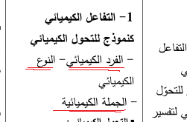
جديد برنامج الثالثة متوسط ( الجيل الثاني) مقارنة بالجيل الأول
ميدان المادة وتحولاتها
وجود بعص المصطلحات الجديدة التي لم تستعمل في الجيل الأول :

Slide 17
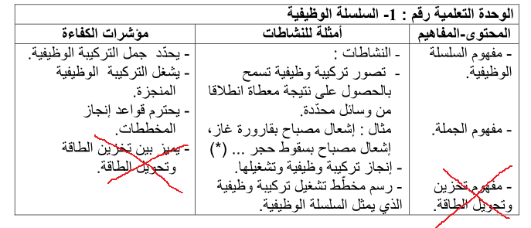
جديد برنامج الثالثة متوسط ( الجيل الثاني) مقارنة بالجيل الأول
ميدان : الطاقــــة
في السلسلة الوظيفية لا نتطرق الى تخزين وتحويل الطاقة عكس ما كان عليه في الجيل الأول

Slide 18
جديد برنامج الثالثة متوسط ( الجيل الثاني) مقارنة بالجيل الأول
ميدان : الظواهر الكهربائية
الجيل الثاني:
الجيل الأول:
يتغير العنوان إلى
الوحدة التعلمية: نموذج للتيار الكهربائي
الوحدة التعلمية: أي نموذج للتيار الكهربائي؟
الوحدة التعلمية: التحويل الطاقوي الكهربائي
الوحدة التعلمية: الطاقة في دارة كهربائية
الوحدة التعلمية: تساوي وجمع الشدات والتوترات ( الجيل الأول ) ، في الجيل الثاني تحذف كوحدة وتنقل مواردها المعرفية الى وحدة: التيار الكهربائي المستمر

Slide 19
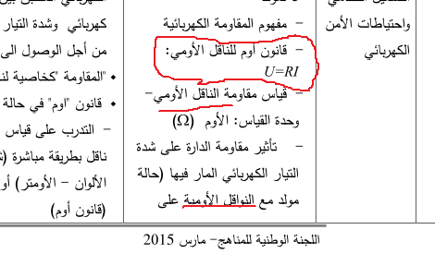
جديد برنامج الثالثة متوسط ( الجيل الثاني) مقارنة بالجيل الأول
ميدان : الظواهر الكهربائية
وجود بعص المصطلحات الجديدة التي لم تستعمل في الجيل الأول :

Slide 20
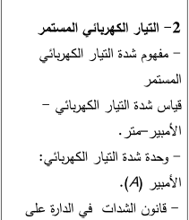
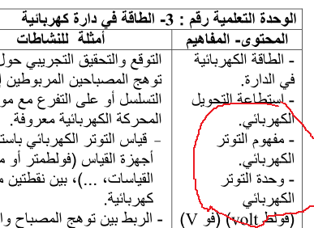
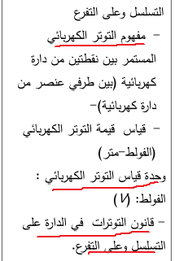
جديد برنامج الثالثة متوسط ( الجيل الثاني) مقارنة بالجيل الأول
مفهوم التوتر الكهربائي ووحدة التوتر الكهربائي ينقل من وحدة :الطاقة في الدارة الكهربائية ( الجيل الأول) الى وحدة: التيار الكهربائي المستمر في (الجيل الثاني )

Slide 21
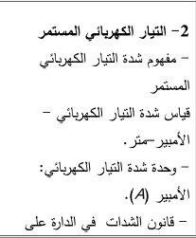
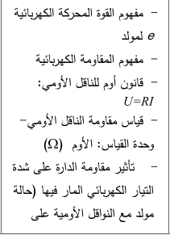
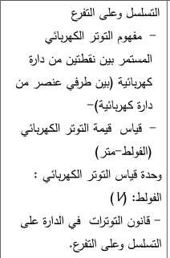
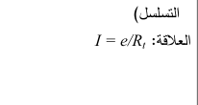
جديد برنامج الثالثة متوسط ( الجيل الثاني) مقارنة بالجيل الأول
وبهذا تكون الموارد المعرفية المتناولة في وحدة : التيار الكهربائي المستمر كالتالي:

Slide 22

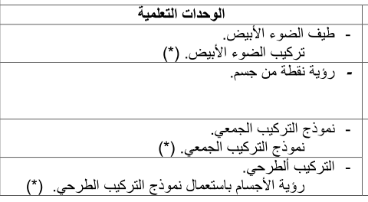



جديد برنامج الثالثة متوسط ( الجيل الثاني) مقارنة بالجيل الأول
ميدان : الظواهر الصوئية
الجيل الثاني أعاد ترتيب وحدات هذا الميدان بشكل يختلف على ما كان عليه في الجيل الاول
الجيل الثاني:
الجيل الأول:

Slide 23
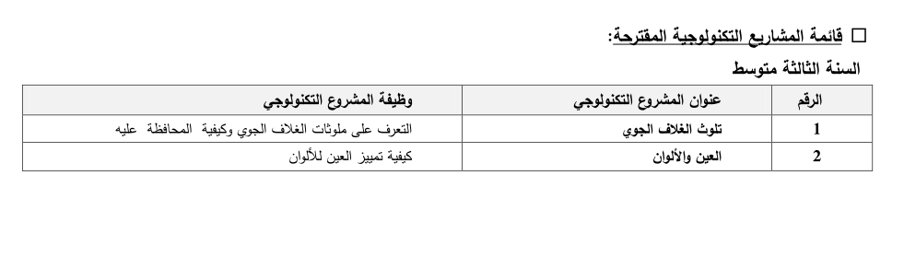
جديد برنامج الثالثة متوسط ( الجيل الثاني) مقارنة بالجيل الأول
المشاريع التكنولوجية

Slide 24
شكرا لكم على حسن الإصغاء والمتابعة

